Slide 1
Lernwege – Bildungsgänge
Bildungsplan
2016
Bericht aus der Bildungsplankommission

Slide 2
Die verschiedenen Gremien
Bildungsplankommission
ZPG
Koko-Koordinierungsgruppe

Slide 3
Bildungsplan 2016
Die verschiedenen Gremien
Bildungsplankommission
im Auftrag des LS
(= Landesinstitut für Schulentwicklung)
ZPG
im Auftrag der Landesakademie für Fortbildung und Personalentwicklung an Schulen
Koko-Koordinierungsgruppe
im Auftrag der Interko
(= Interkonfessionelle Koordinierungsgruppe der vier Kirchen Baden-Württembergs)

Slide 4
Bildungsplan 2016
Beispielcurricula
Bildungsplankommission
im Auftrag des LS
(= Landesinstitut für Schulentwicklung)
auf
http://www.bildungsplaene-bw.de/,Lde/Startseite/BP2016BW_ALLG/BP2016BW_ALLG_GYM_RRK_IK_5-6_01_00
ZPG
im Auftrag der Landesakademie für Fortbildung und Personalentwicklung an Schulen
auf
http://lehrerfortbildung-bw.de/faecher/religion/
Koko-Curricula auf
http://www.irp-freiburg.de/html/bildungsplan_2016434.html
http://schulen.drs.de/index.php?id=13383
https://www.service.elk-wue.de/oberkirchenrat/kirche-und-bildung/religionsunterricht-schule-und-bildung/konfessionelle-kooperation.html
http://www.rpi-baden.de/html/content/koko144.html

Slide 5
Bildungsplan 2016
Rückmeldungen zu den Beispielcurricula 5/6
Unterschiede zwischen den Unterrichtsentwürfen der ZPG
und den Beispielcurricula der Bildungsplankommission.
Hintergrund:
unterschiedliche Auftraggeber und Zeitvorgaben

Slide 6
Bildungsplan 2016
Konsequenzen für 7/8
ZPG und Bildungsplankommission haben sich auf eine einheitliche Struktur geeinigt.
Die ZPG-Ausarbeitungen passen zum Beispielcurriculum der Bildungsplankommission.
Das Koko-Curriculum passt ebenfalls.

Slide 7
Bildungsplan 2016
Gemeinsame Struktur
Titel der Unterrichtseinheit ca. x Std.
Prozessbezogene Kompetenzen | Inhaltsbezogene Kompetenzen | Konkretisierung, Vorgehen im Unterricht | Hinweise, Arbeitsmittel, Organisation, Verweise Aufbau auf IbK aus 5/6 Voraussetzung für IbK 9/10

Slide 8
Bildungsplan 2016
Vor- und Nachteile
Vorteil:
Die ZPG-Ausarbeitungen passen zum Beispielcurriculum der Bildungsplankommission, sind aber nicht deckungsgleich.
Größere Breitenwirkung
Nachteil:
Die Vielfalt sinkt.
Die Fachschaften haben kaum Wahlmöglichkeiten für ihre Schulcurricula.

Slide 9
Bildungsplan 2016
Vergleich der Bildungspläne 2004 und 2016 bezüglich 7/8
Leitperspektiven
Prozessbezogenen Kompetenzen
Stärkere Systematisierung des Kompetenzaufbaus
Keine verbindlichen Themenfelder

Slide 10
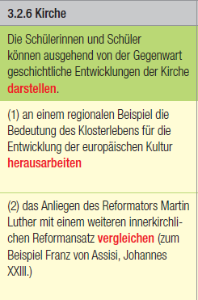
Bildungsplan 2016
Bp 2004
KIRCHENGESCHICHTE:
MITTELALTER UND REFORMATION
Kirche als Lebensraum im Mittelalter
Reformation: Ursachen, Anliegen, Folgen
Bp 2016

Slide 11
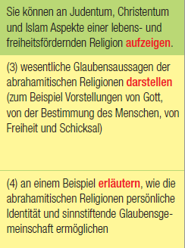
Bildungsplan 2016
Bp 2004
ISLAM
Muslime in Deutschland, Nebeneinander und Miteinander der Kulturen
Mohammed, der Koran, Ausbreitung des Islam
Gottesvorstellung und Ethik
Lebensordnung Islam
Bp 2016
Grundlagen und Vergleich in 5/6

Slide 12
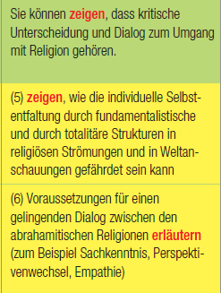
Bildungsplan 2016
Bp 2004
ISLAM
Bp 2016

Slide 13
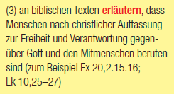
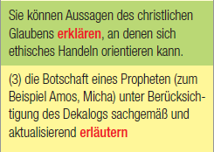
Bildungsplan 2016
Bp 2004
PROPHETISCHE MENSCHEN
Prophetische Menschen heute
Prophet werden – ein Prozess
Amos oder ein anderer Schriftprophet
Bp 2016

Slide 14
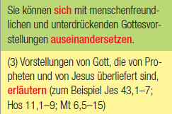
Bildungsplan 2016
Bp 2004
PROPHETISCHE MENSCHEN
Bp 2016

Slide 15
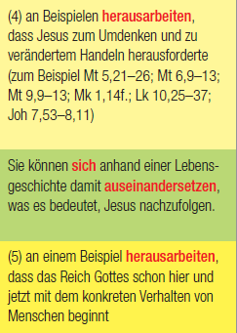
Bildungsplan 2016
Bp 2004
SEHNSUCHT NACH DER VOLLENDUNG DER WELT UND JESU BOTSCHAFT VOM BEGINNENDEN REICH GOTTES
Bilder einer besseren Welt heute
Jesus knüpft an Hoffnungsbildern seines Volkes an
Gleichnisse und Taten Jesu
Mitarbeit von Menschen am Reich Gottes
Vollendung als Werk Gottes
Bp 2016

Slide 16
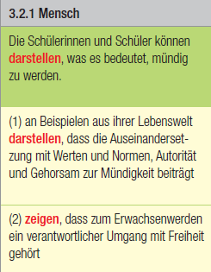
Bildungsplan 2016
Bp 2004
MEINE STÄRKEN UND SCHWÄCHEN – LEBEN
LERNEN IN FREIHEIT UND VERANTWORTUNG
Jeder hat Stärken und Schwächen
Autorität
Persönlichkeitsentwicklung
und Gewissensbildung
Entstehung von Aggression
Wege zu gewaltfreier Konfliktlösung
Bp 2016
Grundlagen in 5/6

Slide 17
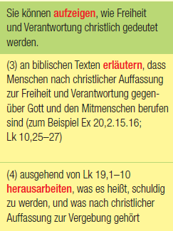
Bildungsplan 2016
Bp 2004
MEINE STÄRKEN UND SCHWÄCHEN – LEBEN
LERNEN IN FREIHEIT UND VERANTWORTUNG
Bp 2016

Slide 18
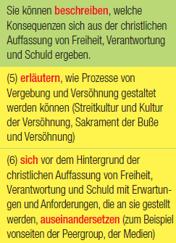
Bildungsplan 2016
Bp 2004
MEINE STÄRKEN UND SCHWÄCHEN – LEBEN
LERNEN IN FREIHEIT UND VERANTWORTUNG
Bp 2016

Slide 19
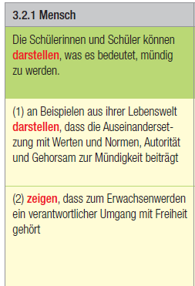
Bildungsplan 2016
Bp 2004
1. MENSCH SEIN – MENSCH WERDEN
Die Schülerinnen und Schüler
können an einem biblischen Text oder an einem Lebenslauf darlegen, dass Glaube Konsequenzen für die Lebensgestaltung hat;
können an einem Beispiel die Bedeutung des Gewissens erläutern;
erkennen, dass Menschen beim Erwachsenwerden einen Spielraum der Freiheit gewinnen, den sie verantwortlich nutzen sollen;
wissen, dass der Mensch in Verantwortung vor Gott nicht alles selber leisten muss.
Bp 2016

Slide 20
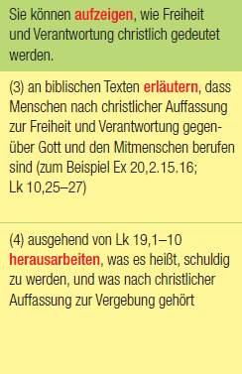
Bildungsplan 2016
Bp 2004
1. MENSCH SEIN – MENSCH WERDEN
Die Schülerinnen und Schüler
können an einem biblischen Text oder an einem Lebenslauf darlegen, dass Glaube Konsequenzen für die Lebensgestaltung hat;
können an einem Beispiel die Bedeutung des Gewissens erläutern;
erkennen, dass Menschen beim Erwachsenwerden einen Spielraum der Freiheit gewinnen, den sie verantwortlich nutzen sollen;
wissen, dass der Mensch in Verantwortung vor Gott nicht alles selber leisten muss.
Bp 2016

Slide 21
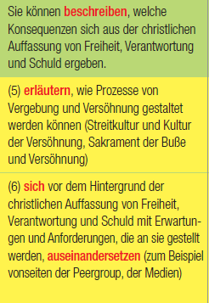
Bildungsplan 2016
Bp 2004
1. MENSCH SEIN – MENSCH WERDEN
Die Schülerinnen und Schüler
können an einem biblischen Text oder an einem Lebenslauf darlegen, dass Glaube Konsequenzen für die Lebensgestaltung hat;
können an einem Beispiel die Bedeutung des Gewissens erläutern;
erkennen, dass Menschen beim Erwachsenwerden einen Spielraum der Freiheit gewinnen, den sie verantwortlich nutzen sollen;
wissen, dass der Mensch in Verantwortung vor Gott nicht alles selber leisten muss.
Bp 2016

Slide 22
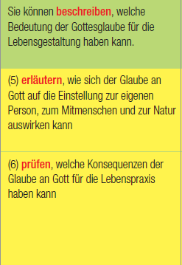
Bildungsplan 2016
Bp 2004
1. MENSCH SEIN – MENSCH WERDEN
Die Schülerinnen und Schüler
können an einem biblischen Text oder an einem Lebenslauf darlegen, dass Glaube Konsequenzen für die Lebensgestaltung hat;
können an einem Beispiel die Bedeutung des Gewissens erläutern;
erkennen, dass Menschen beim Erwachsenwerden einen Spielraum der Freiheit gewinnen, den sie verantwortlich nutzen sollen;
wissen, dass der Mensch in Verantwortung vor Gott nicht alles selber leisten muss.
Bp 2016

Slide 23
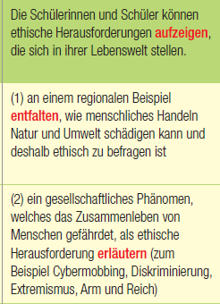
Bildungsplan 2016
Bp 2004
Bp 2016
2. WELT UND VERANTWORTUNG
Die Schülerinnen und Schüler können
exemplarisch aufzeigen, in welchem Maße Gesellschaften durch Religionen wie das Christentum oder den Islam geprägt sind;
an einem Beispiel deutlich machen, inwiefern prophetische Menschen für ein humanes und
gerechtes Zusammenleben in der Gesellschaft unentbehrlich sind;
an Beispielen aufzeigen, wie Menschen, die sich für Frieden, Gerechtigkeit und Bewahrung der Schöpfung engagieren, am Wachsen des Reiches Gottes mitarbeiten;
an einem Beispiel aufzeigen, dass die Hoffnung auf die Vollendung der Welt grundlegend zur jüdisch-christlichen Tradition gehört

Slide 24
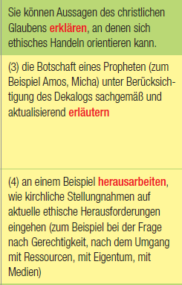
Bildungsplan 2016
Bp 2004
Bp 2016
2. WELT UND VERANTWORTUNG
Die Schülerinnen und Schüler können
exemplarisch aufzeigen, in welchem Maße Gesellschaften durch Religionen wie das Christentum oder den Islam geprägt sind;
an einem Beispiel deutlich machen, inwiefern prophetische Menschen für ein humanes und
gerechtes Zusammenleben in der Gesellschaft unentbehrlich sind;
an Beispielen aufzeigen, wie Menschen, die sich für Frieden, Gerechtigkeit und Bewahrung der Schöpfung engagieren, am Wachsen des Reiches Gottes mitarbeiten;
an einem Beispiel aufzeigen, dass die Hoffnung auf die Vollendung der Welt grundlegend zur jüdisch-christlichen Tradition gehört

Slide 25
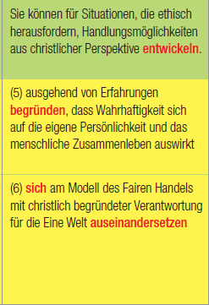
Bildungsplan 2016
Bp 2004
Bp 2016
2. WELT UND VERANTWORTUNG
Die Schülerinnen und Schüler können
exemplarisch aufzeigen, in welchem Maße Gesellschaften durch Religionen wie das Christentum oder den Islam geprägt sind;
an einem Beispiel deutlich machen, inwiefern prophetische Menschen für ein humanes und
gerechtes Zusammenleben in der Gesellschaft unentbehrlich sind;
an Beispielen aufzeigen, wie Menschen, die sich für Frieden, Gerechtigkeit und Bewahrung der Schöpfung engagieren, am Wachsen des Reiches Gottes mitarbeiten;
an einem Beispiel aufzeigen, dass die Hoffnung auf die Vollendung der Welt grundlegend zur jüdisch-christlichen Tradition gehört

Slide 26
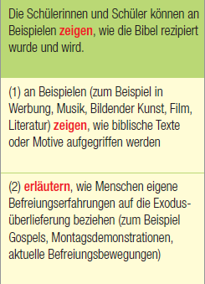
Bildungsplan 2016
Bp 2004
Bp 2016
3. HERMENEUTIK: BIBEL UND TRADITION
Die Schülerinnen und Schüler
können an Zeugnissen des Mittelalters (Texte, Bilder, Bauwerke) exemplarisch das religiöse Selbstverständnis und Lebensgefühl erläutern;
kennen Merkmale folgender biblischer Sprachformen: prophetische Rede, Gleichnis, Wundererzählung;
können die Ausdruckskraft und den Bedeutungsüberschuss bildhafter biblischer Sprache zum Beispiel an Gleichnissen Jesu verdeutlichen.

Slide 27
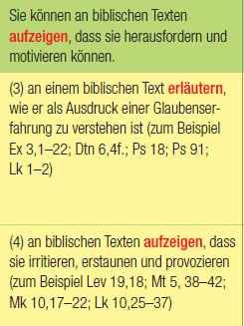
Bildungsplan 2016
Bp 2004
Bp 2016
3. HERMENEUTIK: BIBEL UND TRADITION
Die Schülerinnen und Schüler
können an Zeugnissen des Mittelalters (Texte, Bilder, Bauwerke) exemplarisch das religiöse Selbstverständnis und Lebensgefühl erläutern;
kennen Merkmale folgender biblischer Sprachformen: prophetische Rede, Gleichnis, Wundererzählung;
können die Ausdruckskraft und den Bedeutungsüberschuss bildhafter biblischer Sprache zum Beispiel an Gleichnissen Jesu verdeutlichen.

Slide 28
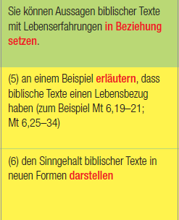
Bildungsplan 2016
Bp 2004
Bp 2016
3. HERMENEUTIK: BIBEL UND TRADITION
Die Schülerinnen und Schüler
können an Zeugnissen des Mittelalters (Texte, Bilder, Bauwerke) exemplarisch das religiöse Selbstverständnis und Lebensgefühl erläutern;
kennen Merkmale folgender biblischer Sprachformen: prophetische Rede, Gleichnis, Wundererzählung;
können die Ausdruckskraft und den Bedeutungsüberschuss bildhafter biblischer Sprache zum Beispiel an Gleichnissen Jesu verdeutlichen.

Slide 29
Bildungsplan 2016
Kompetenzaufbau
7/8 setzt alle inhaltsbezogenen Kompetenzen 5/6 voraus.
Im Sinne der Nachhaltigkeit ist es sinnvoll, die ibK 5/6 zu den jeweiligen Themen bewusst zu machen.
Die prozessbezogenen Kompetenzen müssen nicht alle in 7/8 vertreten sein, weil sie bis zum Abitur gelten.

Slide 30
Bildungsplan 2016
Beispielcurriculum der Bildungsplankommission
Inhaltsverzeichnis (Zwischenstand Januar 2017)
Allgemeines Vorwort zu den Beispielcurricula
Fachspezifisches Vorwort
Übersicht
Fach Katholische Religionslehre – Klasse 7/8
UE 1 Tu was! – Prophetie (12)
UE 2 Ur-Kunde Bibel (14)
UE 3 Menschen verändern Kirche (14)
UE 4 Wer bin ich und wer bist du? (8)
UE 5 Das Fremde und das Eigene (10)
UE 6 Unterwegs im Netz (12)
UE 7 Von der Sehnsucht und der Kraft Mauern zu überwinden (10)

Slide 31
Bildungsplan 2016
Koko-Curriculum
UE xy:
pbK evangelisch | ibK evangelisch | Gemeinsame Umsetzungsideen | ibk katholisch | pbK katholisch

Slide 32
Bildungsplan 2016
Koko-Curriculum
UE xy:
pbK katholisch | ibK katholisch | Gemeinsame Umsetzungsideen | ibK evangelisch | pbK evangelisch

Slide 33
Vielen Dank für Ihre Aufmerksamkeit!

